Slide 1
工程经济学
项目可行性研究:
组织、实施与进度安排
唐文哲 教授
2023年11月23日

Slide 2
可行性研究 工程经济学
总论
基本分析工具：收益>成本？(BCA)
基本分析工具：收益>成本？(BCA)
基本分析工具：收益>成本？(BCA)
基本分析工具：收益>成本？(BCA)
基本分析工具：收益>成本？(BCA)
基本分析工具：收益>成本？(BCA)
基本分析工具：收益>成本？(BCA)
市场研究
市场有没有需求？收益有多大？
市场有没有需求？收益有多大？
市场有没有需求？收益有多大？
市场有没有需求？收益有多大？
市场有没有需求？收益有多大？
市场有没有需求？收益有多大？
市场有没有需求？收益有多大？
投资条件与项目选址
投资环境分析
技术方案
相关工程学科，同时得到成本数据
环境影响
法律法规要求
组织,实施与进度安排
项目如何执行
财务评价
NPV、IRR 、投资回收期 ……
国民经济评价与社会效益
考虑社会成本、社会收益的评价
归纳上述分析，对成本与收益的关系进行总评价
归纳上述分析，对成本与收益的关系进行总评价
结论：是否可行？

Slide 3
Project Phases
Feasibility study
Design (process, civil, mech., elect. / instru.)
Procurement Phase
Construction Phase
Commissioning Phase
Project Completion / Handover Phase

Slide 4
Scheduling Techniques
Bar Charts (Gantt Charts)
Milestone method
Check lists
Line of balance
Networks – CPM

Slide 5
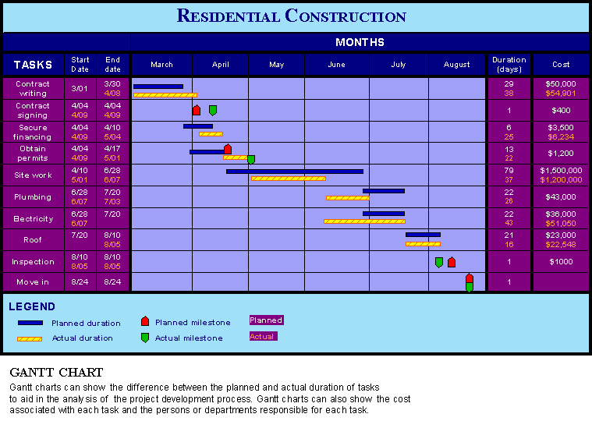
Milestone Method

Slide 6
Critical Path Method
3
5
7
8
5
7
4
7
8
6
0
3
2
8
9
2
1
0
0
2
5
8
9
3
2
2
7
7
1
9
10
2
2
9
10
0
1
5
5
(0)
7
7
8
9
0
2
(0)
7
8
1
0
3
5
2
3
3
4
8
9
2
5
6
6
7
1
3
5
7
1
1
0
7
ES
EF
0
7
LS
LF
7
A network diagram showing earliest and latest starts and finishes

Slide 7
Operation strategies
Company owned & operated plant on a greenfield site
Company owned and operated plant on an existing company / other site
Company owned plant operated by another manufacturing company
Toll manufacture by another manufacturing company
Licensed manufacture by another manufacturing company

Slide 8
企业组织和劳动定员
企业组织
  企业组织形式
  企业工作制度
  企业薪酬制度
劳动定员和人员培训
  劳动定员
  项目年人工费用估算
  人员培训计划及费用估算

Slide 9
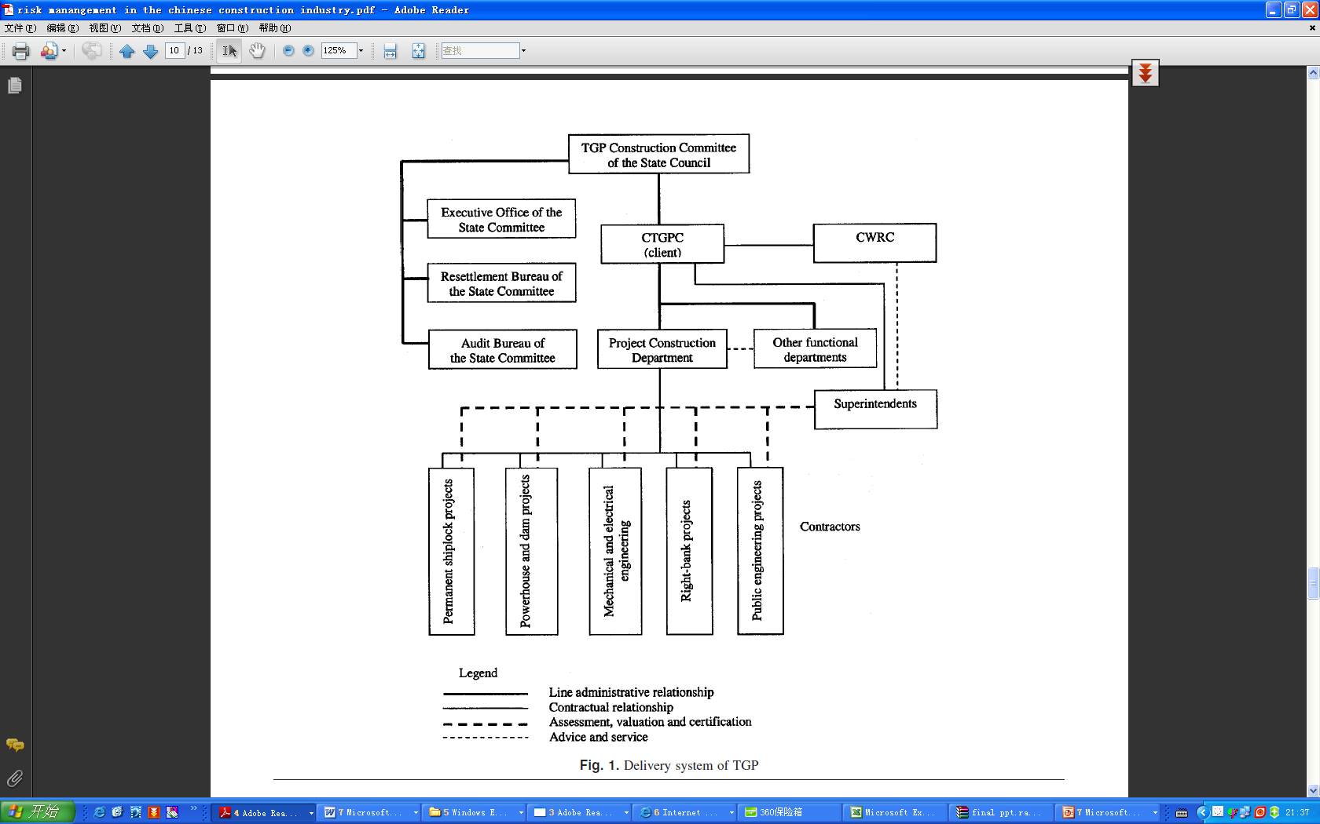

Slide 10
三峡总公司
总经理
副总经理
总经理助理
总工程师
总会计师
总经济师
科学技术委员会
投资委员会
预算委员会
经济、法律顾问
监察室
总经理工作部
信息中心
计划发展部
资产财务部
人力资源部
枢纽管理部
机电工程部
科技与环境保护部
国际合作部
新闻宣传中心
审计室
党群工作部
北京代表处
工程建设部
溪洛渡工程建设部
向家坝工程建设部
金沙江开发有限公司筹建处
宜昌三峡多能公司
长江三峡投资发展有限责任公司
长江三峡技术经济发展有限公司
长江新能源开发有限公司
长江三峡实业有限公司
宜昌三峡工程设备有限公司
长江三峡水电工程公司
中国长江电力股份有限公司
长江三峡旅游发展有限公司
三峡财务有限责任公司
三峡国际招标有限责任公司
宜昌能达通用电器股份合作公司
三峡高科信息技术有限公司

Slide 11

二滩公司组织结构图
监 事 会
董 事 会
总 经 理
党委书记
（总经理兼）
副总经理
党委副书记
（兼工会主席）
总经理助理
总经理工作部
锦屏建设管理局
二滩水力发电厂
政治工作部
党
委
办
公
室
党
委
组
织
部
人力资源部
工 会
综合计划部
官地建设管理局（筹）
电力营销部
桐子林建设管理局（筹）
规划发展部
财务管理部
四川二滩建设咨询有限公司
两河口建设管理局（筹）
生产管理部
二滩实业发展有限责任公司
信息管理部
机电物资部
北京办事处

Slide 12
——锦屏建设管理局组织结构
局长
副局长
总工程师
总会计师
局长助理
办公
室
计划
合同部
技术
一部
技术
二部
工程
一部
工程
二部
财务
部
机电
物资
部
综合
管理
部

Slide 13
——二滩水力发电厂组织结构
厂长
总工
副厂长
厂长助理
办公室
财务部
经管部
运行部
水工部
检修部
总务组
信息
组
人事组
物资组
运行值
设备组
水工班
水调班
自动班
通信班
电气班
试验班
机械班

Slide 14
QUESTION?

